Slide 1
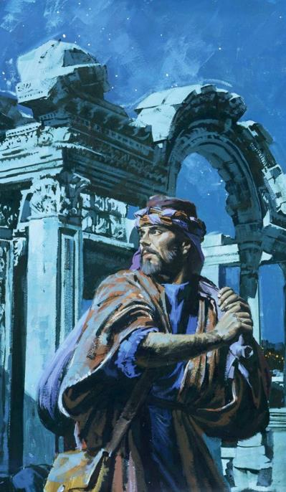
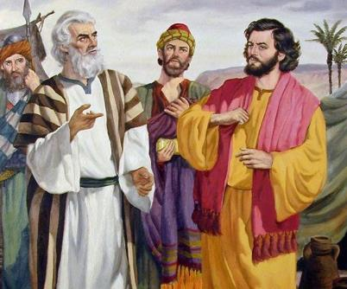
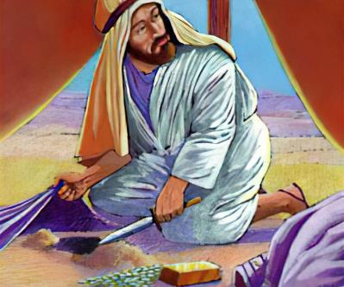
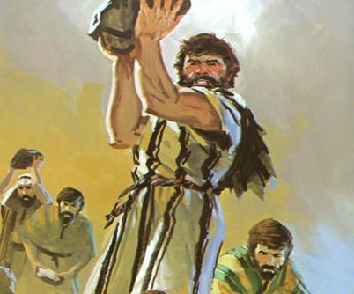
Les 6 voor 8 november 2025
DE INNERLIJKE
VIJAND

Slide 2


“Ik, de HEERE, doorgrond het hart, beproef de nieren, en dat om ieder te geven overeenkomstig zijn wegen, overeenkomstig de vrucht van zijn daden.”
Jeremia 17:10, HSV

Slide 3


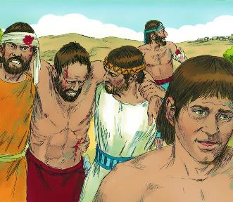
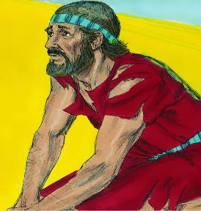





Na een onlogische militaire tactiek vielen de muren van Jericho. Israël trok de stad binnen en maakte haar met de grond gelijk. Overwinning! Wiens? Van God, aangezien Israël er weinig mee te maken had.
Na een goed doordachte militaire tactiek wint Ai. Nederlaag! Door wie? Door het volk Israël, omdat zij niet op God hadden gerekend.
Toen ze God uiteindelijk ondervroegen, was het antwoord volmondig: Israël heeft gezondigd en kan zijn vijanden niet langer verslaan. Hoe kan het Gods gunst herwinnen?
De oorzaak van de nederlaag (Jozua 7:1-5, 10-13)
Ontzet en gekweld (Jozua 7:6-9)
De overtreder ontdekken (Jozua 7:14-19)
De zonde van Achan (Jozua 7:20-26)
Opnieuw zegevieren (JOshua 8:1-29)

Slide 4

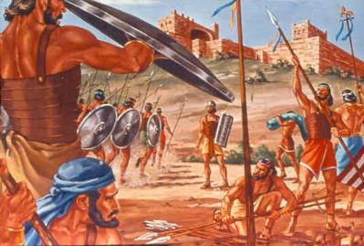
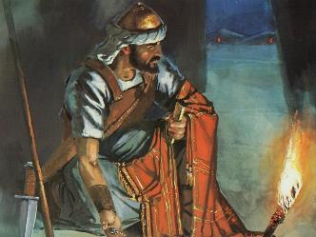
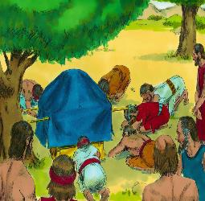
DE OORZAAK VAN DE NEDERLAAG
zondag
“Israël heeft gezondigd. Ook hebben zij Mijn verbond, dat Ik hun geboden had, overtreden. Bovendien hebben zij genomen van wat met de ban gewijd was, en ook gestolen, en ook gelogen, en zij hebben het ook bij hun huisraad gelegd.” (Jozua 7:11)
Na het gunstige bericht van de spionnen die naar Jericho waren gestuurd, raadpleegde Jozua God en ontving van Hem de strategie om de stad in te nemen.
Als Jozua, na ontvangst van het rapport van de spionnen die naar Ai waren gestuurd, hetzelfde had gedaan, zou de dood van 36 mensen zijn voorkomen. (Jozua 7:1-5)
Maar wat was de echte reden voor de nederlaag, of wat zou de reden zijn geweest voor God om Jozua te vertellen Ai niet aan te vallen? (Jozua 7:11)
God had gezien dat "Israël gezondigd heeft". Nergens in de Bijbel wordt de zonde met zulke nuances beschreven: "zij hebben overtreden... Ze hebben genomen... Ze hebben gestolen... Ze hebben gelogen... ze hebben ze bij hun eigen bezittingen gesteld."
Let op het meervoud. De zonde werd begaan door één man, maar God hield het hele volk verantwoordelijk. Zij hadden het verbond verbroken; De zonde moest worden uitgeroeid, zodat het kon worden hersteld .

Slide 5

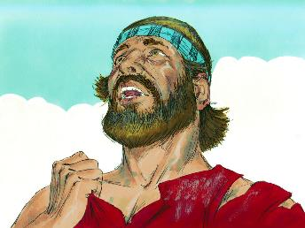
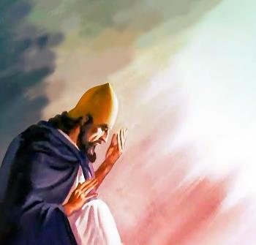
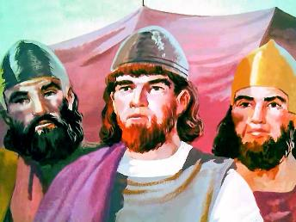
ONTZET EN GEKWELD
maandag
“En Jozua zei: Ach, Heere HEERE, waarom hebt U dit volk de Jordaan toch laten oversteken, om ons in de hand van de Amorieten te geven, om ons om te brengen? Hadden wij maar besloten aan de overzijde van de Jordaan te blijven!’ ” (Jozua 7:7)
Jozua en de ouderlingen waren ontzet door de nederlaag bij Ai, en ze toonden duidelijke tekenen van rouw (Joz. 7:6).
Jozua reageert dan met een driftbui die lijkt op de herhaalde reactie van Israël tijdens hun 40 jaar zwerven: "Waarom hebt u ons naar de overkant gebracht...? Waren we maar tevreden geweest om te blijven...!" (Jozua 7:7).
Jozua's geest was echter niet dezelfde als die van de Israëlieten in de woestijn. Zijn klacht was niet ingegeven door teleurstelling, maar door angst dat Gods naam onteerd zou worden onder de heidenen (Jozua 7:8-9).
Hij zag duidelijk dat Gods karakter door ongelovigen geïnterpreteerd zou worden op basis van hoe Zijn volk handelde. Vandaag de dag zijn we nog steeds Gods getuigenis in de wereld. Wat een grote verantwoordelijkheid!

Slide 6
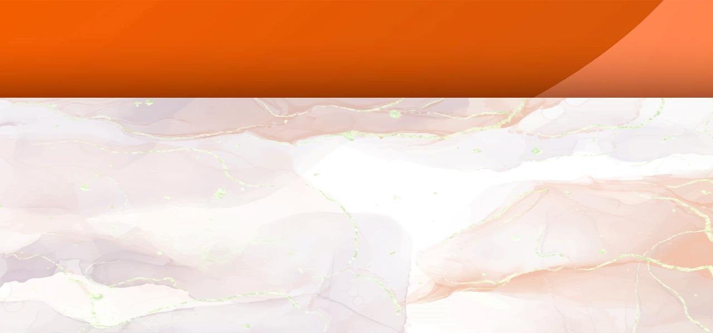
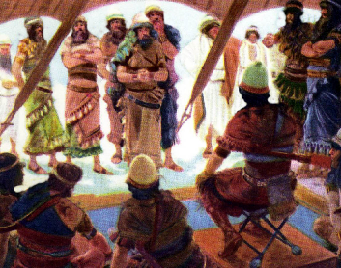
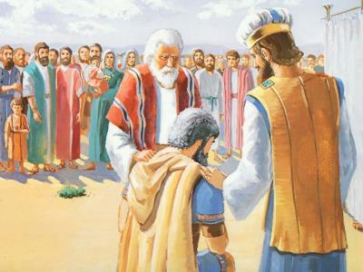
DE OVERTREDER ONTDEKKEN
dinsdag
“U moet in de ochtend per stam naar voren komen. En het zal gebeuren dat de stam die de HEERE aanwijst, per geslacht naar voren zal komen; en het geslacht dat de HEERE aanwijst, zal per familie naar voren komen; en de familie die de HEERE aanwijst, zal man voor man naar voren komen.” (Jozua 7:14)
Om de gemeenschappelijke zonde (de schuld van het hele volk) weg te nemen, moest de zondaar worden geëlimineerd (Joz. 7:15). Uitgeschakeld? Zou het hem niet vergeven worden als hij berouw had? Natuurlijk zou hij dat doen! Maar Achan toonde geen teken van oprecht berouw (en hij had genoeg gelegenheden om dat te doen).
Het onderzoeksproces werd aangekondigd en uitgesteld tot de volgende dag (Jozua 7:14-15)
De stam Juda werd aangewezen (Jozua 7:16)
De familie van Zerah werd aangewezen (Jozua 7:17a)
De leider Zabdi werd aangewezen (Jozua 7:17b)
Achan werd aangewezen (Jozua 7:18)
Achan zweeg
Achan zweeg
Achan zweeg
Achan zweeg
Achan zweeg
Als weerspiegeling van goddelijke vriendelijkheid en liefde vroeg Jozua Achan om zijn zonde te belijden (Jozua 7:19).
De zaak van Achan werd verloren. Hij beleed, maar Hij vroeg niet om vergeving (Joz. 7:20). Toch treurde God over zijn hardheid van hart, die tot uiting kwam in elke oproep tot bekering.

Slide 7
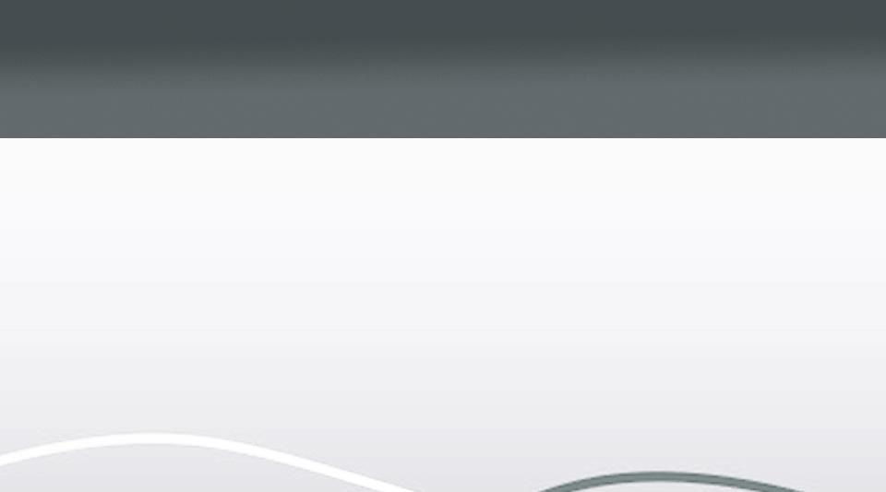
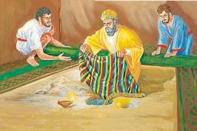

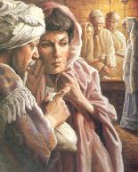
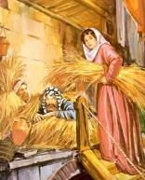
woensdag
DE ZONDE VAN ACHAN
“Want ik zag onder de buit een mooie kostbare Babylonische mantel, tweehonderd sikkel zilver, en een goudstaaf met een gewicht van vijftig sikkel. Ik begeerde ze en nam ze mee. En zie, ze zijn verborgen in de grond, in het midden van mijn tent, en het zilver eronder.” (Jozua 7:21)
Rachab
Ze verborg de spionnen op het dak
Ze handelde vriendelijk tegenover Israël
Achan
Hij verborg de buit in de grond
Het bracht problemen voor Israël
Ze was voorstander van de overwinning vanwege haar geloof
Hij veroorzaakte een nederlaag door zijn handeling
Ze sloot een verbond met Israël
Hij verbrak het verbond van Israël
Ze bevrijdde haar leven en dat van haar familie
Hij stierf met zijn familie
Jozua vroeg Achan om God te verheerlijken en zijn zonde te belijden (Joz. 7:19). Het was zijn laatste kans. Als hij, toen hij bekende, zou om vergeving hebben gevraagd... Maar dat deed hij niet, en er was geen vergeving voor hem (Num. 15:30-31).
Net als Eva 'zag', 'begeerde' en 'nam' Achan en zijn zonde trof velen (Gen. 3:6). Net als Ananias en Saffira nam Achan een deel van de vervloekte dingen die aan God waren opgedragen en betaalde ervoor (Handelingen 5:1-2).
De beslissingen die Achan in Jericho nam, stonden lijnrecht tegenover die van Rachab:

Slide 8

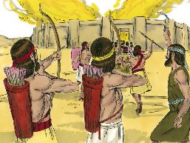
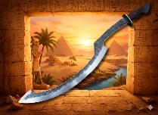
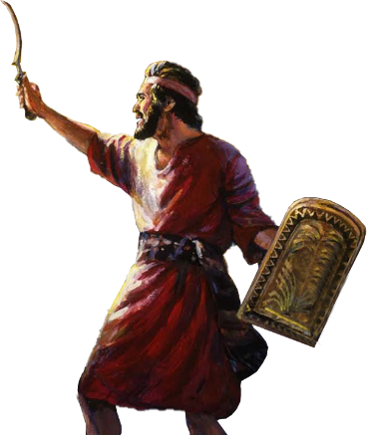
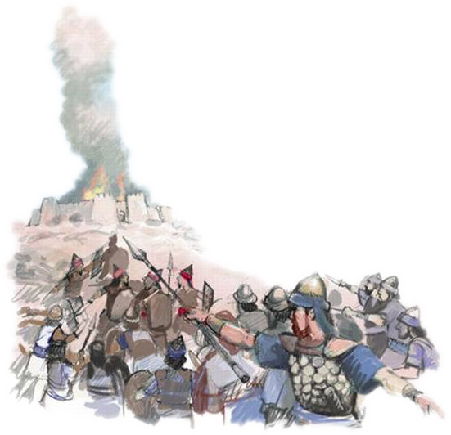
OPNIEUW OVERWINNEND
donderdag
“Daarna zei de HEERE tegen Jozua: Wees niet bevreesd en wees niet ontsteld. Neem al het krijgsvolk met u mee en sta op, trek op naar Ai. Zie, Ik heb de koning van Ai, zijn volk, zijn stad en zijn land in uw hand gegeven.’ ” (Jozua 8:1)
Net als in Jericho voorzag God Jozua van de strategie om de overwinning op Ai te behalen (Joz. 8:1-2).
's Nachts werd er een hinderlaag gelegd achter de stad. Bij zonsopgang naderde het leger Ai en deed alsof ze weer voor hen vluchtten.
Zoals Mozes op Gods bevel zijn staf ophief totdat hij de overwinning over de Amalekieten behaalde, zo hief Jozua zijn "wapen" op (waarschijnlijk een sikkelzwaard dat door de Egyptenaren werd gebruikt) en hield het omhoog totdat hij de volledige overwinning had behaald (Joz. 8:18-22, 26).
God gaf opnieuw de overwinning aan Zijn volk. Het dal van Achor, waar Achan en zijn gezin werden terechtgesteld, opende de deur naar de overwinning, een "deur van hoop" (Hosea 2:14).
Wanneer we goddelijke vergeving door geloof aanvaarden, begraaft God onze zonde in Achor en opent Hij de deur naar hoop.

Slide 9

“De invloed die de kerk het meest vreest, is niet die van openlijke tegenstanders, ongelovigen en godslasteraars, maar van inconsequente belijders van Christus. Zij zijn het die de zegen van de God van Israël tegenhouden en zwakheid over de kerk brengen, een smaad die niet gemakkelijk kan worden weggevaagd... Het christendom moet niet alleen op de sabbat worden geparadeerd en in het heiligdom worden tentoongesteld; Het is voor elke dag van de week en voor elke plaats. Zijn aanspraken moeten worden erkend en gehoorzaamd in de werkplaats, thuis en in zakelijke transacties met broeders en met de wereld...”
Ellen G. White (Conflict en moed, 23 april)

